Slide 1
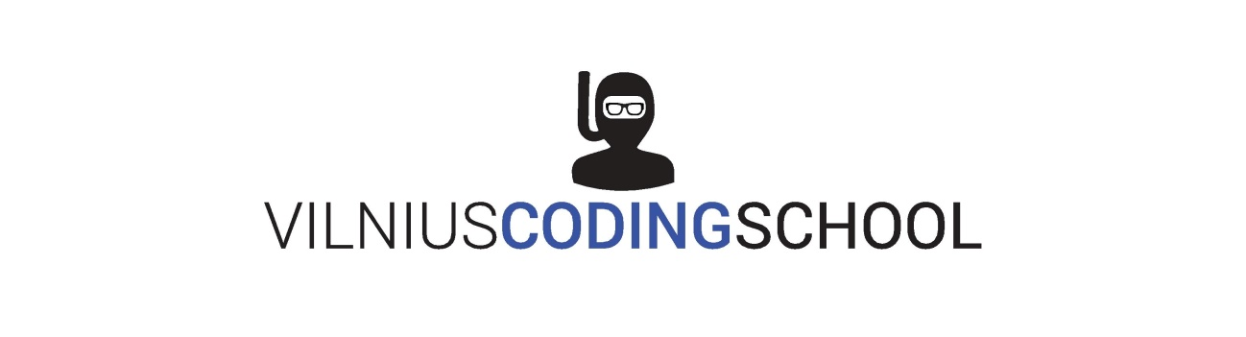
ĮVADAS Į JAVA PROGRAMAVIMO KALBĄ
5-7 paskaitos

Slide 2

PRISIMENAM GIT
PAGRINDINĖS GIT KOMANDOS
<repo> <directory>
git clone
git add https://github.com/
git commit https://git-scm.com
git push
git fetch
git pull
Arba tiesiog naudokit Git Gui ☺
prisiminimui kaip naudoti git:
https://www.atlassian.com/git/tutorials

Slide 3
PAKETAI
Dažnai vieno projekto klasės yra apjungiamos į paketą (arba kelis paketus).
Tokiu būdu galima išvengti besidubliojančių skirtingų programuotojų klasių, galima greičiau orientuotis, ką konkreti klasė atlika.
paketai naudojami ir papildomam saugumui užtikrinti

Slide 4
KONSTRUKTORIAI
Skirti sukurti konkrečiam klasės objektui.
Gali būti keli konstruktoriai su skirtingais parametrais.
Konstruktoriaus gali ir nebūti. Tada naudojamas “default” konstruktorius.
Konstruktorius sugrąžina sukurtą objektą.
Konstruktoriaus vardas turi sutapti su klasės vardu.
Užduotis: susikurti paketą lt.vcs.paskaita5
jame sukurti klasę User su String kintamaisiais vardas ir pavarde
klasė turi turėti konstruktorių su parametrais kintamiesiems

Slide 5
KONSTRUKTORIAUS PANAUDOJIMO PAVYZDYS
class Point {
int x;
int y;
// konstruktorius be parametrų
public Point() {
this.x = 0;
this.y = 0;
}
// konstruktorius su parametrais
public Point(int x, int y) {
this.x = x;
this.y = y;
}
}
class PointDemo {
public static void main(String args[]) {
Point p1 = new Point();
Point p2 = new Point(1, 3);
}
}

Slide 6
OVERRIDEING OVERLOADING
override
overload
keywords: this, super

Slide 7
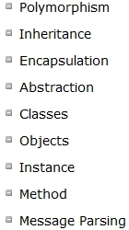
OOP AND JAVA

Slide 8
INTERFEISAI IR ABSTRAKČIOS KLASĖS
Interfeisas – tai griežtai apibrėžtas metodų rinkinys, kurie turi būti įgivendinti, tą interfeisą realizuojančioje klasėje.
Vieną interfeisą gali realizuoti daug klasių.
Viena klasė gali implementuoti daug interfeisų.
Viena klasė gali praplėsti (extend) tik vieną klasę.
Abstrakti klasė – tai klasė galinti turėti griežtai apibrėžtą/-ų metodų, bei konkrečias metodų implementacijas, tai paprastos klasės ir interfeiso mišinys, dažniausiai naudojamas bendram klasių funkcionalumui apibrėžti ir įgyvendinti.
Nei abstrakčios klasės, nei interfeisai negali būti instancijuojami (Neįmanoma sukurti interfeiso ar abstrakcios klasės instancų)

Slide 9
INTERFEISAI IR ABSTRAKČIOS KLASĖS
Užduotis:
paketas lt.vcs.interfeisai – naujas interfeisas Daiktas:
gauti daikto pavadinimą(name) ir įsigijimo datą(purchaseDate)
paketas lt.vcs.daiktai – nauja abstrakti klase AbstractDaiktas
implementuoja Daiktas ir VcsEntity interfeisus
turi turėti:
konstruktorių su įsigijimo data ir pavadinimu
implementaciją getId() metodo, kuri grąžina pavidinimą oir įsigijimo datą formatu
<name>-<[purchaseDate_sekundes][purchaseDate_minutės][purchaseDate_valandos]>

Slide 10
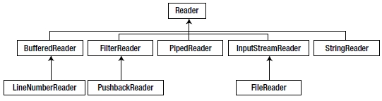
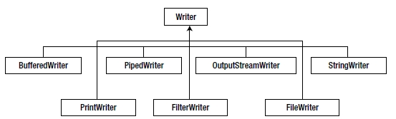
FAILAI IR INPUT/OUTPUT
java.io.File
Byte Streams and Character Streams: InputStream, OutputStream ir Reader, Writer interfeisai

Slide 11
FAILAI IR INPUT/OUTPUT PVZ
File file = new File(‘‘C:\\failas.txt‘‘);
BufferedWriter bw = new BufferedWriter(new OutputStreamWriter(new FileOutputStream(file), UTF_8));
bw.write(’’raso I faila’’);
bw.newline(); //nauja eilute
bw.append(’’prijungia prie galo’’);
BufferedReader br = new BufferedReader(new InputStreamReader(new FileInputStream(file), UTF_8));
String line = br.readLine(); (br.readLine() == null – end of file)

Slide 12
EXCEPTION‘AI
Klaidų Rūšys
Error – rimtos problemos, tokių gaudyti nederėtų
Exception - the class Exception and any subclasses that are not also subclasses of RuntimeException are checked exceptions. Checked exceptions need to be declared in a method or constructor's throws clause
RuntimeException - Unchecked exceptions do not need to be declared in a method or constructor's throws clause
Klaidų tvarkymas (exception handling)
try {
} catch (Exception e) {
}

Slide 13
GENERIC‘AI IR DEIMANTINĖ SINTAKSĖ
class PvzKlase<T> {
private T reiksme;
public PvzKlase(T arg) {
reiksme = arg;
}
public T getReiksme() {
return reiksme;
}
}
PvzKlase<String> pvz = new PvzKlase<>(„“);

Slide 14
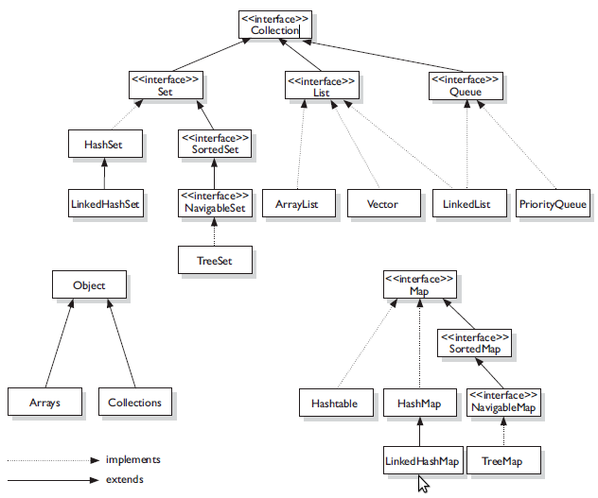
KOLEKCIJOS

